Slide 1


Aktualizacja Lokalnego Programu Rewitalizacji Gminy Błonie do roku 2023

Slide 2
PLAN SPOTKANIA
Podstawowe pojęcia
Obszar rewitalizacji
Misja, wizja i cele rewitalizacji
Warsztaty

Slide 3
Podstawowe pojęcia

Slide 4
REWITALIZACJA
Proces wyprowadzania ze stanu kryzysowego obszarów zdegradowanych;
Wieloletni proces prowadzony przez interesariuszy;
Działania prowadzone w sposób spójny: wewnętrznie oraz zewnętrznie.
Lokalny Program Rewitalizacji ujmuje działania w sposób kompleksowy tak, aby nie pomijać aspektu społecznego, ekonomicznego, przestrzennego, technicznego, środowiskowego i kulturowego związanego zarówno z danym obszarem, jak i jego otoczeniem.
LOKALNY PROGRAM REWITALIZACJI

Slide 5
Elementy tworzenia Programu Rewitalizacji
Pełna diagnoza problemów w skali miasta i uszczegółowiona dla obszaru rewitalizacji
Powiązania
Opis powiązań programu rewitalizacji z dokumentami strategicznymi gminy i regionu
Wizja
Wizja stanu obszaru po przeprowadzeniu rewitalizacji
Cele
Cele rewitalizacji oraz odpowiadające im kierunki działań służące eliminacji lub ograniczeniu negatywnych zjawisk
Planowane przedsięwzięcia
Opis przedsięwzięć rewitalizacyjnych, w szczególności o charakterze społecznym oraz gospodarczym, środowiskowym, przestrzenno-funkcjonalnym lub technicznym
Mechanizmy
Mechanizmy integrowania działań
Zarządzanie
Opis struktury zrządzania realizacją gminnego programu rewitalizacji
Monitorowanie
System monitorowania i oceny gminnego programu rewitalizacji
Diagnoza

Slide 6
Obszar rewitalizacji

Slide 7
Obszar rewitalizacji
Do ulic o największej liczbie zjawisk problemowych należą:
Jana Pawła II, 11 listopada, Harcerska, Sienkiewicza, Słowackiego, Towarowa, Zapomniana, Fabryczna, Kościuszki, Nowomiejska, Sowińskiego, Cicha, Grodziska, Legionów, Mickiewicza, Narutowicza, Nowa, Nowakowskiego, Ogrodowa, Piłsudskiego, Powstańców, Rynek, Targowa, Wąska.

Slide 8
Centrum miasta
Obecny stan strukturalno-przestrzenny centrum miasta nie spełnia funkcji, które są istotne dla funkcjonowania gminy i miasta. Obecnie w obszarze tym brakuje atrakcyjnej oferty usługowo-handlowej. Zanikanie funkcji centrum miasta jest wynikiem zjawiska suburbanizacji. Postępująca dezintegracja społeczna oraz zanikająca świadomość poczucia tożsamości lokalnej powoduje wzrost natężenia problemów społecznych. Proces rewitalizacji będzie miał za zadanie przywrócić centrum miasta Błonie znaczenie istotnego ośrodka gospodarczego oraz kulturalno-rozrywkowego gminy. Dodatkowo na terenie centrum znajdują się obiekty zabytkowe stanowiące dziedzictwo historyczno-kulturowe regionu, których zachowanie i renowacja podniesie atrakcyjność turystyczną miasta i gminy.

Slide 9
Tereny osiedli mieszkaniowych oraz tereny zielone
W wyznaczonym obszarze zidentyfikowano braki w infrastrukturze mieszkaniowej, w zakresie złego stanu infrastruktury budynków oraz niskiej jakości przestrzeni publicznych. W związku z niezagospodarowaniem części terenów znajdujących się w pobliżu osiedli mieszkaniowych brakuje miejsc integracji społecznej oraz przestrzeni dla organizacji wydarzeń kulturalno-rozrywkowych. Przywrócenie przestrzeniom publicznym funkcji miejsca spotkań, integracji kulturalnej sportu i rozrywki wpłynie znacząco na poprawę jakości życia mieszkańców i zwiększy atrakcyjność turystyczną regionu.

Slide 10
Tereny o znaczeniu gospodarczym i inwestycyjnym
Teren byłego dworca PKP oraz po byłych zakładach Mechaniczno-Precyzyjnych „Mera – Błonie” jest przestrzenią obecnie niezagospodarowaną i zdegradowaną. Ze względu na położenie blisko obszaru centrum oraz wysoki potencjał rozwoju gospodarczego stanowi istotne zaplecze inwestycyjne dla strefy śródmieścia. Ponieważ znaczącym problemem miasta i gminy błonie jest brak wystarczającej liczby inwestycji gospodarczych i powstawania nowych miejsc pracy, co powoduje, emigrację ludności w celach zarobkowych, w wyniku konsultacji społecznych zdecydowano się na włączenie do rewitalizacji terenów o potencjale inwestycyjnym, w celu przywrócenia im funkcji gospodarczych, co pozytywnie wpłynie na sytuację społeczno-gospodarczą miasta i gminy.

Slide 11
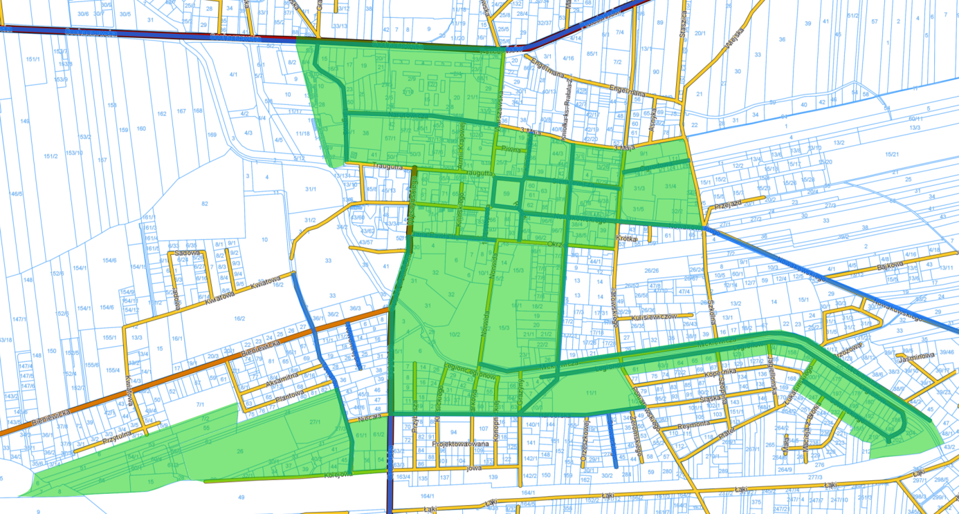
Obszar rewitalizacji

Slide 12
Misja, wizja i cele rewitalizacji

Slide 13
WIZJA
Zrównoważony rozwój społeczny, gospodarczy, infrastrukturalny i środowiskowy na obszarach wyznaczonych do rewitalizacji. Skoncentrowany na potrzebach lokalnej społeczności, przyczyniający się do jej integracji i wzmacniania więzi, przy jednoczesnym ożywieniu gospodarczym wpłynie na poprawę jakości życia mieszkańców całej gminy.
Obszar rewitalizacji postrzegany będzie jako atrakcyjny zarówno dla mieszkańców, jak i inwestorów.

Slide 14
MISJA
Podejmowanie zintegrowanych działań przez władze Gminy Błonie oraz interesariuszy Programu Rewitalizacji (mieszkańców, przedsiębiorców, organizacje pozarządowe itd.) w sferze społecznej, gospodarczej i przestrzenno-funkcjonalnej, finansowanych z kapitału publicznego i prywatnego, wspartych o fundusze zewnętrzne. Działania będą przyczyniały się do niwelowania problemów występujących na obszarach rewitalizacji.

Slide 15
CEL STRATEGICZNY
ASPEKT GOSPODARCZO-EKONOMICZNY
CEL STRATEGICZNY
Rozwój gospodarczy i podnoszenie aktywności zawodowej mieszkańców.
ASPEKT SPOŁECZNY
CEL STRATEGICZNY
Rozwój kapitału społecznego i integracja mieszkańców, w tym zwiększenie dostępności i różnorodności oferty rekreacyjno-kulturalnej oraz przeciwdziałanie wykluczeniu społecznemu.
ASPEKT PRZESTRZENNO-URBANISTYCZNY
CEL STRATEGICZNY
Zagospodarowanie przestrzenne obszarów zdegradowanych oraz zwiększenie ich estetyki i użyteczności.

Slide 16
ASPEKT GOSPODARCZO-EKONOMICZNY
CEL OPERACYJNY 1
Wspieranie przejawów lokalnej przedsiębiorczości wśród mieszkańców (w tym w zakresie funkcjonowania podmiotów ekonomii społecznej).
CEL OPERACYJNY 2
Poprawa warunków lokalnego rynku pracy.
CEL OPERACYJNY 3
Zwiększenie aktywności zawodowej mieszkańców i zmniejszenie liczby osób pozostających bez zatrudnienia.

Slide 17
ASPEKT SPOŁECZNY
CEL OPERACYJNY 1
Odbudowa więzi społecznych i aktywizacja mieszkańców do realizacji inicjatyw lokalnych w partnerstwach.
CEL OPERACYJNY 2
Niwelowanie koncentracji negatywnych zjawisk społecznych, w tym przeciwdziałanie wykluczeniu społecznemu.
CEL OPERACYJNY 3
Integracja lokalnej społeczności.

Slide 18
ASPEKT PRZESTRZENNO-URBANISTYCZNY
CEL OPERACYJNY 1
Zwiększenie atrakcyjności przestrzeni publicznych.
CEL OPERACYJNY 2
Poprawa stanu technicznego budynków zlokalizowanych na obszarze zdegradowanym.
CEL OPERACYJNY 3
Zagospodarowanie terenów na cele rekreacyjno-sportowe i kulturalno-rozrywkowe.

Slide 19
Warsztaty

Slide 20
ROZWÓJ OBSZARU
REWITALIZACJI
OBSZAR REWITALIZACJI TERAZ – MOCNE STRONY
POTENCJAŁ OBSZARU REWITALIZACJI – SZANSE
OBSZAR REWITALIZACJI ZA 10 LAT – JAK WYKORZYSTAĆ TEN POTENCJAŁ?

Slide 21
NEGATYWNE ZJAWISKA I SZANSE
PROBLEMY
JAK JE ROZWIĄZAĆ?

Slide 22
PROPONOWANE DZIAŁANIA Z ZAKRESU REWITALIZACJI
L.p. | Wskazanie ulicy/obszaru, której dotyczy proponowane działanie | Przyczyny wskazania obszaru | Proponowane działania w zakresie rewitalizacji
1.
2.
3.
4.

Slide 23
Dziękujemy za uwagę

Slide 24
EU−CONSULT Sp. z o.o. jest firmą badawczo-doradczą, która powstała w 2010 roku.
Wykonujemy usługi z zakresu badań marketingowych, programów rewitalizacji, analiz i projekcji finansowych, budżetowania, audytów zewnętrznych, wycen oraz sporządzania dokumentacji środowiskowej.
Naszymi głównymi klientami są Ministerstwa, JST oraz sektor prywatny.

